Slide 1
本次课内容
关系性质的定义及其关系性质的证明
一、集合A上的二元关系的5个性质的定义
01
02
(一)、自反性与反自反性的定义
(二)、对称性与反对称性的定义
(三)、传递性的定义
(四)、关系性质的三种判定方法
二、二元关系性质的证明
三、二元关系的闭包运算

Slide 2
集合A上的二元关系的5个性质的定义
(一)、自反性和反自反性
定义1 设R是集合A上的关系
如果对任意x∈A，都有<x,x>∈R（即∀x(x∈A→<x,x>∈R)），那么称R在A上是自反的(Reflexive)，或称R具有自反性(Reflexivity)；
特点: 具有自反性的关系矩阵主对角线元素全是1;
关系图上每个结点都有自回路。
例：全域关系E_{A}, 恒等关系I_{A}, 小于等于关系L_{A}, 整除关系D_{A} ,
包含关系R⊆。

Slide 3
反自反性
如果对任意x∈A，都有<x,x> ∈ R（即∀x(x∈A→<x,x> ∉ R)，那么称R在A上是反自反的(Antireflexive)，或称R具有反自反性(Antireflexivity)。
特点: 具有反自反性的关系矩阵主对角线元素全是0;
关系图上每个结点都没有自回路。
例：实数集上的小于关系、幂集上的真包含关系。

Slide 4
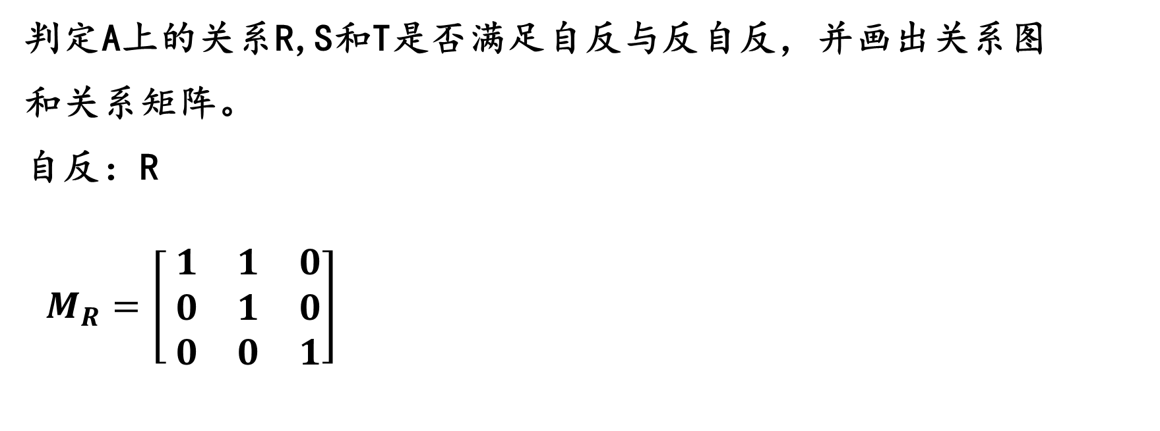
例1(自反与反自反的定义判定)
设A={1,2,3}，定义A上的关系R,S和T如下：
（1）R={<1,1>,<1,2>,<2,2>,<3,3>}；
（2）S={<1,2>,<2,3>,<3,1>}；
（3）T={<1,1>,<1,2>,<1,3>,<3,1>,<3,3>}。
判定A上的关系R,S和T是否满足自反与反自反，并画出关系图
和关系矩阵。
自反：R
$M_{R}=\left[ \begin{matrix}1 & 1 & 0 \\ 0 & 1 & 0 \\ 0 & 0 & 1\end{matrix}\right]$
1
3
2

Slide 5
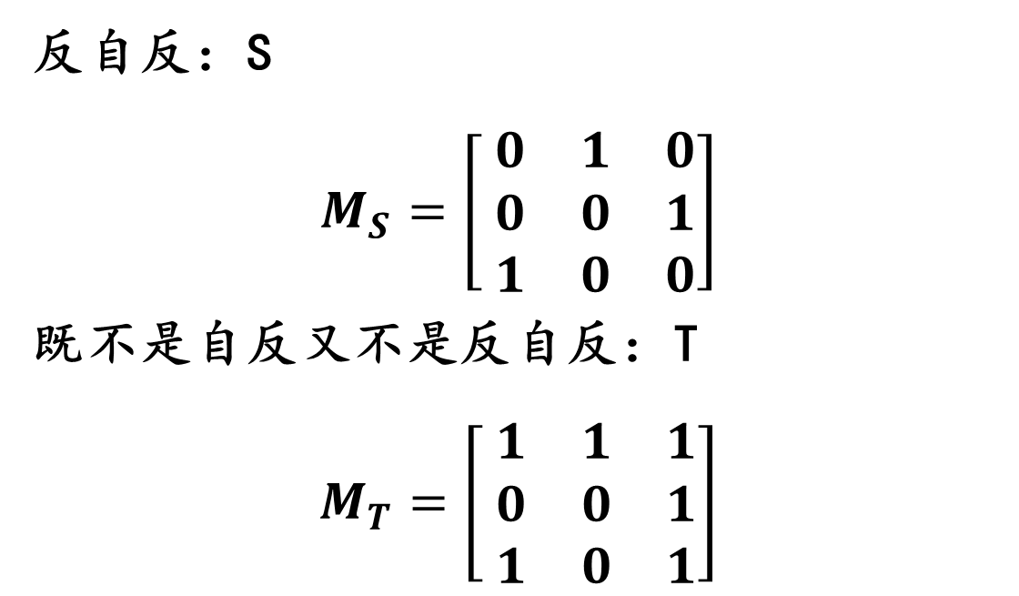
例1(自反与反自反的定义判定)
1
3
反自反：S
$$M_{S}=\left[ \begin{matrix}0 & 1 & 0 \\ 0 & 0 & 1 \\ 1 & 0 & 0\end{matrix}\right]$$
既不是自反又不是反自反：T
$$M_{T}=\left[ \begin{matrix}1 & 1 & 1 \\ 0 & 0 & 1 \\ 1 & 0 & 1\end{matrix}\right]$$
2
1
3
2

Slide 6
自反与反自反
注意:
如果R不是自反关系，则R未必一定是反自反关系，一个 关系可能既不是自反关系，也不是反自反关系;
一个非空集合上的关系不能既是自反关系，又是反自反关系。
结论:
R是A上的关系，则:
R是自反关系的充要条件是I_{A} ⊆ R;
R是反自反关系的充要条件是R∩I_{A} = ∅

Slide 7
对称性和反对称性
定义2 设R是集合A上的关系。
1.对任意x,y∈A，如果<x,y>∈R，那么<y,x> ∈R（即∀x∀y( x,y∈A∧<x,y>∈R→<y,x>∈R)），则称R为A上对称的关系，或称R具有对称性(Symmetry)；
例：A上的全域关系E_{A}, 恒等关系I_{A}和空关系∅
特点:
1）具有对称性的关系矩阵关于主对角线对称(rj=rj);
2）关系图的特点是任何两个不同的结点之间，或者是一来一回两条弧，或者是没有弧。是否有自回路，对对称性没有影响。

Slide 8
对称性和反对称性
2.对任意x,y∈A，如果<x,y>∈R且<y,x>∈R，那么x＝y（即∀x∀y( x,y∈A∧<x,y>∈R∧<y,x>∈R→x=y)。则称R为A上反对称的(Antisymmetric)关系，或称R具有反对称性(Antisymmetry)。
例：恒等关系I_{A}和空关系，实数集上的“小于等于”，“大于等于”，“包含”关系
特点:具有反对称性的关系矩阵如果在非对角元上r_{ij}=1,则在其对称位置上，r_{ji}=0,即r_{ij}和r_{ji}(i≠j)这两个数至多一个是1,但允许两个均为0;关系图上任何两个不同的结点之间，至多有一条弧，但允许没有弧。

Slide 9
反对称性
说明:
1)反对称性的等价说法:
∀ a,b∈A,如a≠b且<a,b>∈R,则必有<b,a> ∈ R即两个不同点结点间不允许有两条弧;
2)该定义的否命题说法并不成立，如“a ≠ b且<a,b> ∈ R,则<b,a>∈R”并不成立，即反对称关系的关系图允许两个不同点间没有弧。

Slide 10
例3(对称性、反对称性判定)
设A={1,2,3,4}，
定义A上的关系R,S,T和V如下：
（1）R={<1,1>,<1,3>,<3,1>,<4,4>}；
（2）S={<1,1>,<1,3>,<1,4>,<2,4>}；
（3）T={<1,1>,<1,2>,<1,3>,<3,1>,<1,4>}；
（4）V={<1,1>,<2,2>,<3,3>,<4,4>}。
试判定它们是否具有对称性和反对称性。并画出关系图和关系矩阵。

Slide 11

对称性、反对称性判定
解:(1)关系R是对称的；
1
3
$$M_{R}=\left[\begin{aligned}1 0 1 0 \\ 0 0 0 0 \\ 1 0 0 0 \\ 0 0 0 1\end{aligned}\right]$$
2
4

Slide 12

对称性、反对称性判定
(2)关系S是反对称的；
1
3
$$M_{S}=\left[\begin{aligned}1 0 1 1 \\ 0 0 0 1 \\ 0 0 0 0 \\ 0 0 0 0\end{aligned}\right]$$
2
4

Slide 13

对称性、反对称性判定
(3)在关系T中，有<1,2>，但没有<2,1>； 有<1,4>,但没有<4,1>，即S不是对称的；另外有<1,3>，且有<3,1>，但是1≠3，即S不是反对称的。
因此T既不是对称的，也不是反对称的；
1
3
$$M_{T}=\left[\begin{aligned}1 1 1 1 \\ 0 0 0 0 \\ 1 0 0 0 \\ 0 0 0 0\end{aligned}\right]$$
2
4

Slide 14

对称性、反对称性判定
(4)在关系V中，对任意x,y∈A，x≠y时都有<x,y> R，V既是对称的，也是反对称的。
3
1
$$M_{V}=\left[\begin{aligned}1 0 0 0 \\ 0 1 0 0 \\ 0 0 1 0 \\ 0 0 0 1\end{aligned}\right]$$
2
4
注:有些关系既不是对称的，也不是反对称的;有些关系既是对称的，也是反对称的; 空关系、恒等关系既是对称的，也是反对称的;全域关系E,不是A上的反对称关系，除非A为单元集或空集。

Slide 15
传递性
定义3 设R是集合A上的关系。对任意x,y,z∈A，如果<x,y>∈R且<y,z>∈R，那么<x,z>∈R，则称R为A上传递的(Transitive)关系，或称R具有传递性(Transitivity)。
形式化为
∀x∀y∀z(x,y,z∈A∧<x,y>∈R∧<y,z>∈R→<x,z>∈R)
例： A上的全域关系 E_{A},恒等关系 I_{A}和空关系 ∅，小于等于和小于关系，整除关系，包含与真包含关系。
特点：如R是传递关系，如果结点a能通过有向弧组成的有向路通向结点x，(该有向路包含两条或两条以上的弧)则a必须有有向弧直接指向x，否则R就不是传递的;传递关系的关系矩阵的特点不是很容易看出，后面会讲到。

Slide 16
例4(传递性的判定)
设A={1,2,3}，定义A上的关系R,S,T和V如下：
（1）R={<1,1>,<1,2>,<2,3>,<1,3>}；
（2）S={<1,2>}；
（3）T={<1,1>,<1,2>,<2,3>}；
（4）V={<1,2>,<2,3>,<1,3>,<2,1>}。
试判定它们是否具有传递性，并画出关系图和求出关系矩阵

Slide 17
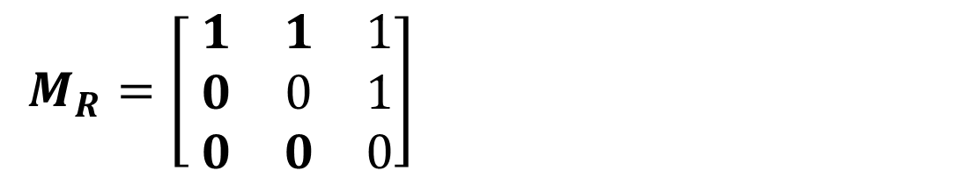
传递性的判定
解: （1） 关系R是传递的；
1
3
$M_{R}=\left[ \begin{matrix}1 & 1 & 1 \\ 0 & 0 & 1 \\ 0 & 0 & 0\end{matrix}\right]$
2

Slide 18

传递性的判定
（2）关系S是传递的；
1
3
$$M_{S}=\left[ \begin{matrix}0 & 1 & 0 \\ 0 & 0 & 0 \\ 0 & 0 & 0\end{matrix}\right]$$
2

Slide 19

传递性的判定
（3）在关系T中，存在x=1，y=2，z=3∈A且<1,2>, <2,3>∈T，但<1,3> T，因此T不是传递的；
1
3
$$M_{T}=\left[ \begin{matrix}1 & 1 & 0 \\ 0 & 0 & 1 \\ 0 & 0 & 0\end{matrix}\right]$$
2

Slide 20

传递性的判定
(4) 在关系V中，存在x=1，y=2和z=1∈A，使得<1,2>∈V且<2,1>∈V，但是<1,1> V，因此关系V不是传递的。
1
3
$$M_{V}=\left[ \begin{matrix}0 & 1 & 1 \\ 1 & 0 & 1 \\ 0 & 0 & 0\end{matrix}\right]$$
2

Slide 21
关系性质的三种判定方法
对任意给定的A上的关系R，可以采用下面的三种方法判定它所具有的性质：
（1）定义判定法；
（2）关系矩阵判定法；
（3）关系图判定法.

Slide 22
例5(定义判定)
判定下列关系所具有的特殊性质。
（1）集合A上的全域关系；
（2）集合A上的空关系；
（3）集合A上的恒等关系。
解(1)集合A上的全域关系具有自反性，对称性和传递性；
(2)集合A上的空关系具有反自反性、对称性、反对称性和传递性；
(3)集合A上的恒等关系具有自反性、对称性、反对称性和传递性。

Slide 23
例6(定义判定)
判定下列关系所具有的特殊性质。
（1）在实数集R上定义的“等于”关系；
（2）幂集上的“真包含”关系。
解（1）R上的“等于”关系具有自反性、对称性、反对称性和传递性；
（2）幂集上的“真包含”关系具有反自反性，反对称性和传递性。

Slide 24
例7(定义判定)
假设A={a,b,c,d}，R={<a,a>,<a,b>,<b,a>,<c,d>} 是定义在A上的关系。试判定R所具有的特殊性质。
解 由前面的分析可知，R既不是自反的，也不是反自反的；既不是对称的，也不是反对称的；而且也不是传递的。即R不具备关系的任何性质。

Slide 25
例8(关系图判定)
图(a)的关系是自反的、对称的、反对称的、传递的关系
图(c)的关系是具备对称的、反对称的、传递的关系
图(b)的关系是具备反自反的、对称的、反对称的、传递的关系
图(d)的关系是不具备任何的性质关系
设A＝{a,b,c},试判断如下图所示A上关系的
性质：
图(e)的关系是具备自反的、对称的、传递的关系
图(h)的关系是具备反自反的、反对称的、传递的关系
图(f)的关系是具备反自反的、反对称的、传递的关系
图(g)的关系是具备反自反的、反对称的关系
a
a
a
a
b
c
b
c
b
c
b
c
(a)
(b)
(c)
(d)
a
a
a
a
b
c
b
c
b
c
b
c
(e)
(f)
(g)
(h)

Slide 26
例9(性质判定的注意事项)
设R={<1,1>,<2,2>}，试判断R在集合A和B上具备的特殊性质，其中A={1,2}，B={1,2,3}。
解 当R是定义在集合A上的关系时，R是自反、对称、反对称和传递的；
当R是定义在集合B上的关系时，R是对称、反对称和传递的。
注意：绝对不能脱离基集（即定义关系的集合）来谈论关系的性质。

Slide 27
关系性质的证明方法
自反
任取x∈A，
中间过程
<x,x>∈R。
反自反
任取x∈A，
中间过程
<x,x>∉R。
对称
任取x,y∈A，
假设<x,y>∈R，
中间过程
<y,x>∈R。

Slide 28
关系性质的证明方法
任取x,y∈A，假设
<x,y>∈R，<y,x>∈R，
中间过程
x＝y。
或者
任取x,y∈A，x≠y，
假设<x,y>∈R，
中间过程
<y,x>∉R。
传递
任取x,y,z∈A，假设
<x,y>∈R，<y,z>∈R，
中间过程
<x,z>∈R。

Slide 29
关系性质的判定定理及其证明
定理1 设R是集合A上的二元关系，则：
（1）R在A上自反⇔I_{A}⊆R；
（2）R在A上反自反⇔R∩I_{A}＝Φ；
（3）R在A上对称⇔R＝R⁻¹；
（4）R在A上反对称⇔R∩R⁻¹⊆I_{A}；
（5）R在A上传递⇔R ° R ⊆R.

Slide 30
证明（4）
“⇒”设R在A上反对称的。
对任意<a,b>∈R∩R⁻¹，则<a,b>∈R且<a,b>∈R⁻¹，
即：<a,b>∈R且<b,a>∈R，
由于R是反对称的，则a＝b。
所以，<a,b>＝<a,a>∈I_{A}，即R∩R⁻¹⊆I_{A}。
“⇐”设R∩R⁻¹⊆I_{A}。
对任意a,b∈A，若<a,b>∈R且<b,a>∈R，则有：
<a,b>∈R且<a,b>∈R⁻¹，即：<a,b>∈R∩R⁻¹。
又因R∩R⁻¹⊆I_{A}，所以，<a,b>∈I_{A}，即a＝b。
即R是反对称的。

Slide 31
关系性质的的特点
 | 自反性 | 反自反性 | 对称性 | 反对称性 | 传递性
集合 | I_{A}⊆R | R∩I_{A}=∅ | R=R⁻¹ | R∩R⁻¹⊆I_{A} | R°R⊆R
关系矩阵 | 主对角线元素全是1 | 主对角线元素全是0 | 矩阵是 对称矩阵 | 若r_{ij}＝1, 且i≠j, 则r_{ji}＝0； i≠j，r_{ji}＝0 | M²中1位置, M中相应位置都是1
关系图 | 每个顶点都有环 | 每个顶点都没有环 | 如果两点之间有边, 是一对方向相反的边 | 如果两点之间有边,是一条有向边 | 如果点x_{i}到x_{j}有边, x_{j} 到x_{k}有边, 则x_{i}到x_{k}也有边

Slide 32
关系性质的保守性
定理2 设R,S是定义在A上的二元关系，则：
(1)若R,S是自反的，则R⁻¹,R∪S,R∩S,RοS也是自反的；
(2)若R,S是反自反的，则R⁻¹,R∪S,R∩S，R-S也是反自反的。
(3)若R,S是对称的，则R⁻¹,R∪S,R∩S，R-S也是对称的。
(4)若R,S是反对称的，则R⁻¹,R∩S，R-S也是反对称的。
(5)若R,S是传递的，则R⁻¹,R∩S也是传递的。
注意：
（1）逆运算与交运算具有较好的保守性；
（2）并运算、差运算和复合运算的保守性较差。

Slide 33
关系的性质和运算之间的联系
 | 自反性 | 反自反性 | 对称性 | 反对称性 | 传递性
R₁⁻¹ | √ | √ | √ | √ | √
R₁∩R₂ | √ | √ | √ | √ | √
R₁∪R₂ | √ | √ | √ | × | ×
R₁−R₂ | × | √ | √ | √ | ×
R_{1 °} R₂ | √ | × | × | × | ×

Slide 34
关系的闭包运算
对于一个给定的关系，可能不具有某一个特殊性质。但是，如果我们希望它具有该特定的性质，那么应该怎么做呢？
例如，对给定集合A={1,2,3}上的关系R={<1,1>,<1,2>,<2,1>}，它不具有自反性。根据自反性的定义，在关系R中添加<2,2>，<3,3>这两个元素后，所得到的新关系就具有自反性。另外，还可以添加<2,2>，<3,3>，<1,3>，得到的新关系仍然具有自反性。

Slide 35
关系的闭包运算
定义4 设R是定义在A上的关系，若存在A上的另一个关系R′，满足：
（1）R′是自反的(对称的、或传递的)；
（2）对任何自反的(对称的、或传递的)关系R〞，如果R⊆ R〞，就有R′⊆ R〞，则称R′为R的自反闭包(ReflexiveClosure)(对称闭包(SymmetricClosure)、或传递闭包(TransitiveClosure))，分别记为r(R)(s(R)或t(R))。
从定义4可以看出，关系的闭包是增加最少元素，使其具备所需性质的扩充。

Slide 36
例10(求闭包)
设A={1,2,3}，R={<1,1>,<1,2>,<2,1>,<1,3>}是A上的关系。试求R的自反闭包、对称闭包和传递闭包。
解 由关系的自反性定义知，R是自反的当且仅当对a∈A，都有<a,a>∈R，因此，在R中添上<2,2>和<3,3>后得到的新关系就具有自反性，且满足自反闭包的定义，即
r(R)={<1,1>,<2,2>,<3,3>,<1,2>,<2,1>,<1,3>}；

Slide 37
例10(求闭包)
由关系的对称性定义知，R是对称的当且仅当对a,b∈A，若<a,b>∈R，则必有<b,a>∈R，因此，在R中添上<3,1>后得到的新关系就具有对称性，且满足对称闭包的定义，即
s(R)={<1,1>,<1,2>,<2,1>,<1,3>,<3,1>}；
由关系的传递性定义知，R是传递的当且仅当对a,b,c∈A，若<a,b>∈R，且<b,c>∈R，则必有<a,c>∈R，因此，在R中添上<2,2>和<2,3>后得到的新关系就具有传递性，且满足传递闭包的定义。即
t(R)={<1,1>,<1,2>,<2,1>,<1,3>,<2,2>,<2,3>}。

Slide 38
利用关系图求闭包
利用关系图求关系R闭包的方法：
检查R的关系图，在没有环的结点处加上环，可得r(R)的关系图；
检查R的关系图，将每条单向边全部改成双向边，可得s(R)的关系图；
检查R的关系图，从每个结点出发，找到其终点，如果该结点到其终点没有边相连，就加上此边，可得t(R)的关系图。

Slide 39
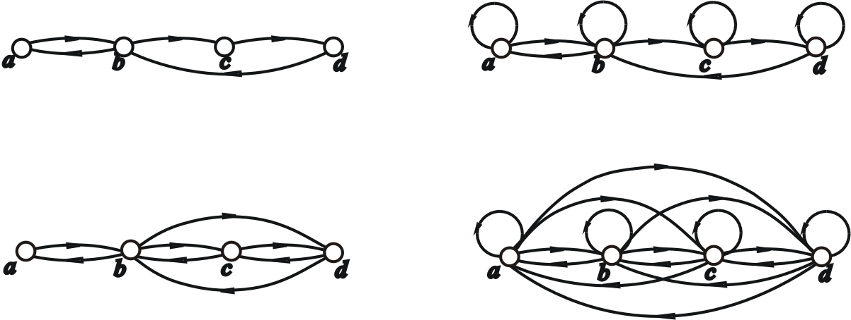
例11
设A={a,b,c,d}, R={<a,b>,<b,a>,<b,c>,<c,d>,<d,b>},
R和r(R), s(R), t(R)的关系图如下图所示.
R
r(R)
s(R)
t(R)

Slide 40
定理3(闭包运算公式)
设R是集合A上的二元关系，则：
（1）r(R)＝R∪I_{A}= R∪R⁰
（2）s(R)＝R∪R⁻¹
（3）t(R)＝ ，若|A|＝n，则t(R)＝
说明：对有穷集A(|A|=n)上的关系, (3)中的并最多不超过R^{n}

Slide 41
(闭包运算公式)
证 只证(1)和(3).
(1) 由I_{A}=R⁰⊆R∪R⁰ 知 R∪R⁰是自反的, 且满足R⊆R∪R⁰
设R′′ 是A上包含R的自反关系, 则有R⊆R′′ 和I_{A} ⊆R′′ . 从而有
R∪R⁰⊆R′′. R∪R⁰满足闭包定义, 所以r(R)=R∪R⁰.
(3) 先证 R∪R²∪…⊆ t(R)成立.
用归纳法证明对任意正整数n 有R^{n} ⊆ t(R).
n=1时有R¹=R ⊆ t(R). 假设R^{n}⊆t(R)成立, 那么对任意的<x,y> <x,y>∈R^{n+1}=R^{n}°R ⇒ ∃t ( <x,t>∈R^{n}∧<t,y>∈R)
⇒ ∃t (<x,t>∈t(R)∧<t,y>∈t(R)) ⇒ <x,y>∈t(R)
这就证明了R^{n+1}⊆t(R). 由归纳法命题得证.

Slide 42
(闭包运算公式)
再证 t(R) ⊆ R∪R²∪…成立, 为此只须证明R∪R²∪…传递.
任取<x,y>,<y,z>, 则 <x,y>∈R∪R²∪…∧<y,z>∈R∪R²∪… ⇒ ∃t (<x,y>∈R^{t})∧∃s(<y,z>∈R^{s}) ⇒ ∃t ∃s (<x,z>∈R^{t}°R^{s} ) ⇒ ∃t ∃s (<x,z>∈R^{t+s} ) ⇒ <x,z>∈R∪R²∪…
从而证明了R∪R²∪…是传递的.

Slide 43
例11(利用公式求闭包)
设P＝{P₁,P₂,P₃,P₄}是四个程序，R＝{<P₁,P₂>,<P₁,P₃>,<P₂,P₄>,<P₃,P₄>}是定义在P上的调用关系。计算r(R),s(R),t(R) 。
解：r(R)＝R∪I_{A}
＝{<P₁,P₂>,<P₁,P₃>,<P₂,P₄>,<P₃,P₄>}∪
{<P₁,P₁>,<P₂,P₂>,<P₃,P₃>,<P₄,P₄>}
＝{<P₁,P₂>,<P₁,P₃>,<P₂,P₄>,<P₃,P₄>,<P₁,P₁>,
<P₂,P₂>,<P₃,P₃>,<P₄,P₄>}。

Slide 44
例11(利用公式求闭包)
s(R)＝R∪R⁻¹
＝{<P₁,P₂>,<P₁,P₃>,<P₂,P₄>,<P₃,P₄>}
∪{<P₂,P₁>,<P₃,P₁>,<P₄,P₂>,<P₄,P₃>}
＝{<P₁,P₂>,<P₁,P₃>,<P₂,P₄>,<P₃,P₄>,
<P₂,P₁>,<P₃,P₁>,<P₄,P₂>,<P₄,P₃>}。
t(R)＝R∪R²∪R³∪R⁴＝{<P₁,P₂>,<P₁,P₃>,<P₂,P₄>,
<P₃,P₄>}∪{<P₁,P₄>}∪Φ∪Φ
={<P₁,P₂>,<P₁,P₃>,<P₂,P₄>,<P₃,P₄>,<P₁,P₄>}。

Slide 45
闭包的性质
定理4 设R是非空集合A上的关系, 则
(1) R是自反的当且仅当 r(R)=R.
(2) R是对称的当且仅当 s(R)=R.
(3) R是传递的当且仅当 t(R)=R.
定理5 设R₁和R₂是非空集合A上的关系, 且 R₁⊆R₂, 则
(1) r(R₁) ⊆ r(R₂)
(2) s(R₁) ⊆ s(R₂)
(3) t(R₁) ⊆ t(R₂)

Slide 46
闭包的性质
定理6 设R是非空集合A上的关系,
(1) 若R是自反的, 则 s(R) 与 t(R) 也是自反的
(2) 若R是对称的, 则 r(R) 与 t(R) 也是对称的
(3) 若R是传递的, 则 r(R) 是传递的.
说明：如果需要进行多个闭包运算，比如求R的自反、对称、传递的闭包 tsr(R)，运算顺序如下：
tsr(R) = rts(R) = trs(R)

Slide 47
题型
基本概念题：涉及关系性质的判定，关系性质的保守性；
判断题：涉及关系性质的保守性 ；
计算题：涉及关系的运算和闭包的计算；
证明题：涉及关系性质的证明，关系运算律的证明 。

